Slide 1


Основы Linux для начинающих
Этот курс поможет вам освоить базовые навыки работы в Linux. Вы узнаете как запустить операционную систему, работать с файлами и использовать командную строку.
by Timur

Slide 2
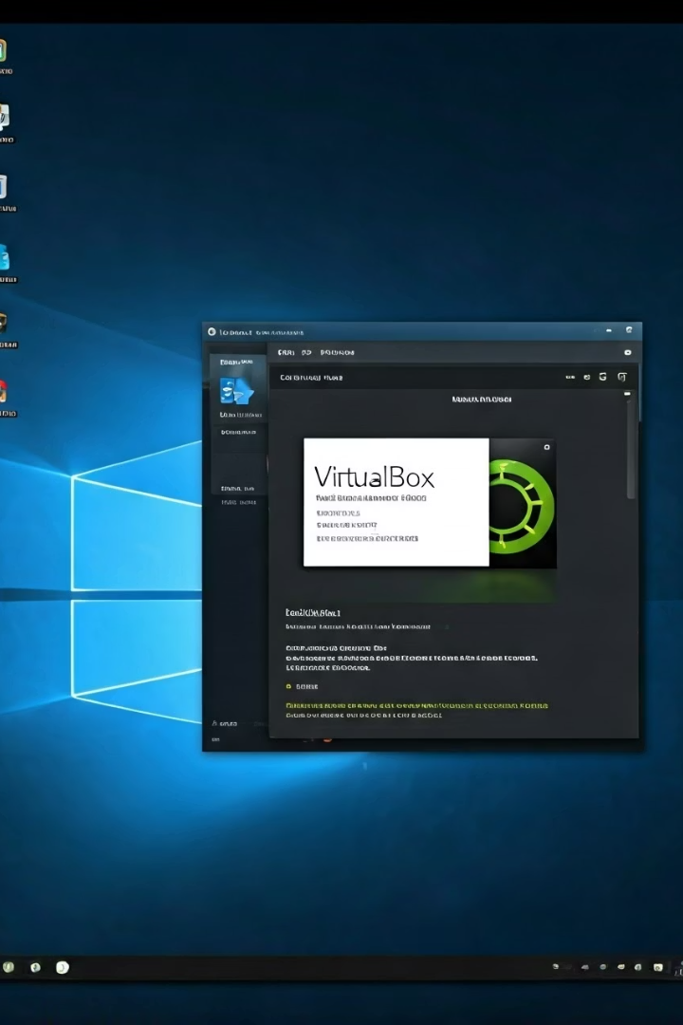
Запуск Linux в виртуальной машине
Программное обеспечение
Рекомендуемые образы
Используйте VirtualBox 4.3 для создания виртуальной машины.
bioLinux (Ubuntu 12.04, 64-бит) для биоинформатиков.
Альтернативы: Ubuntu 12.04 (32-бит или 64-бит).
Данные для входа
Пользователь: bi
Пароль: 12345678

Slide 3
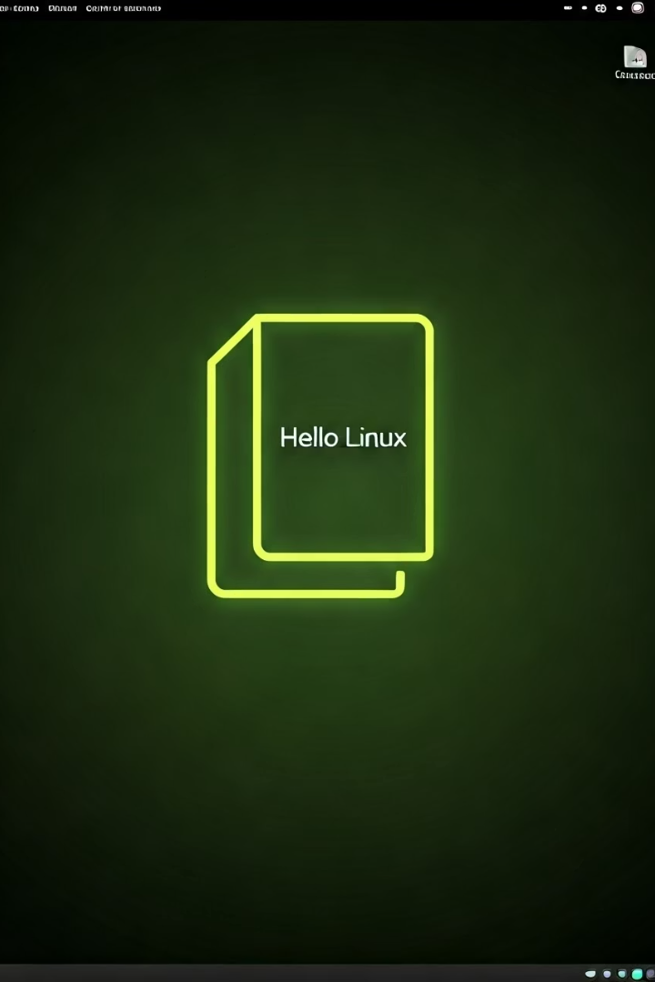
Создание документа в LibreOffice
Запустите LibreOffice Writer
Найдите программу в меню приложений Linux.
Создайте текст
Напишите строку: "Hello, Linux!" шрифтом FreeMono.
Сохраните документ
Выберите формат Microsoft Word 2003 XML или OpenDocument Flat XML.

Slide 4
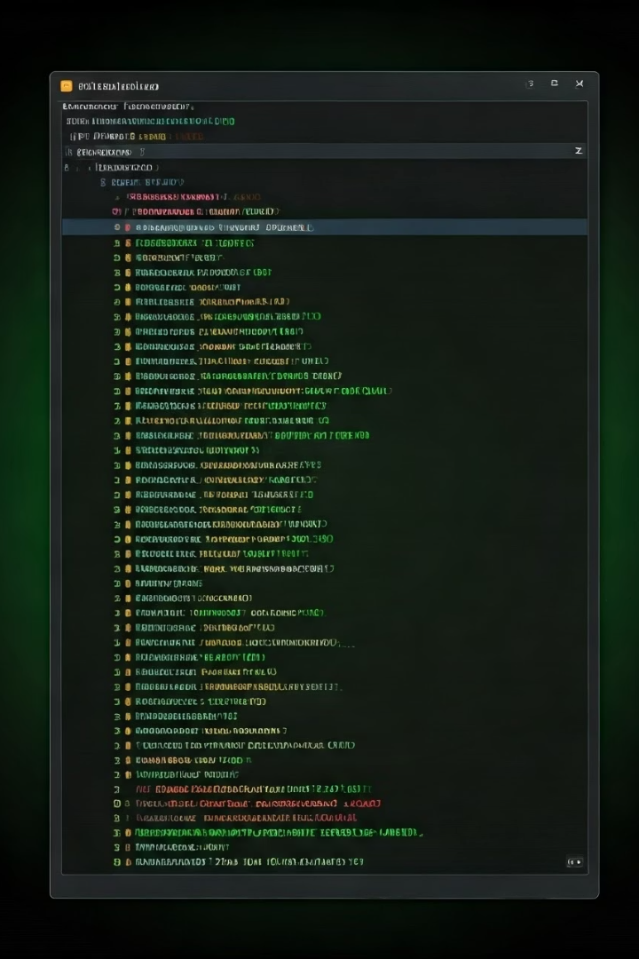



Просмотр содержимого директории
ls ../Downloads
Относительный путь от текущей директории.
ls /home/bi/Downloads
Абсолютный путь от корня файловой системы.
ls ~/Downloads
Использование тильды для обозначения домашней директории.

Slide 5




Запуск Firefox и команда exit
firefox
Блокировка терминала
1
Запуск в переднем плане. Терминал ждёт завершения.
Команду exit нельзя ввести до закрытия Firefox.
2
exit
4
firefox &
Закрывает терминал. Firefox продолжает работать.
3
Запуск в фоновом режиме. Терминал свободен.

Slide 6
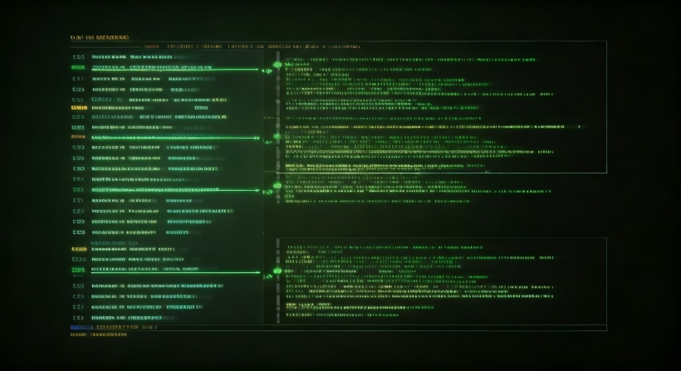
stderr и пайпы (|)
Синтаксис пайпа
command1 | command2
Передаёт стандартный вывод (stdout) от первой команды ко второй.
Стандартный поток ошибок (stderr) не передаётся через пайп.
Ошибки отображаются непосредственно в терминале.

Slide 7
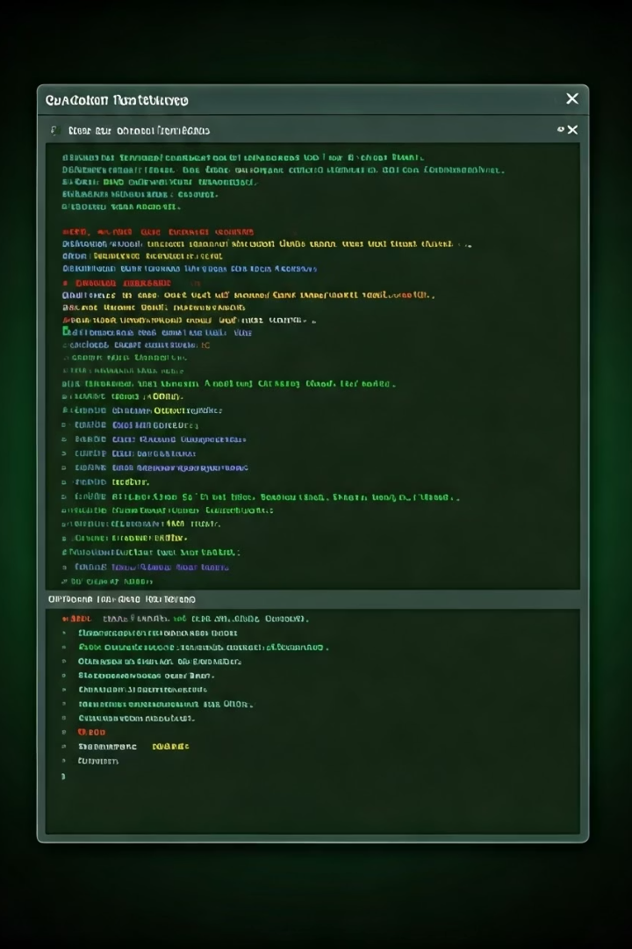
Команды wget и grep
wget -r -l 1 -A jpg <URL>
grep "world" text.txt
Рекурсивно скачивает все JPG-файлы с первого уровня ссылок.
Ищет строки с точным совпадением "world", учитывая регистр.
Результаты поиска
Найдёт: "hello world", "myworld". Не найдёт: "World", "WORLD".

